Slide 1
Организационно-технологическое обеспечение проведения государственной итоговой аттестации по образовательным программам среднего общего образования в 2016 году
Снежко Галина Евгеньевна
директор
ГБУ РО «Ростовский областной центр
обработки информации в сфере образования»
25 мая 2016 г.

Slide 2
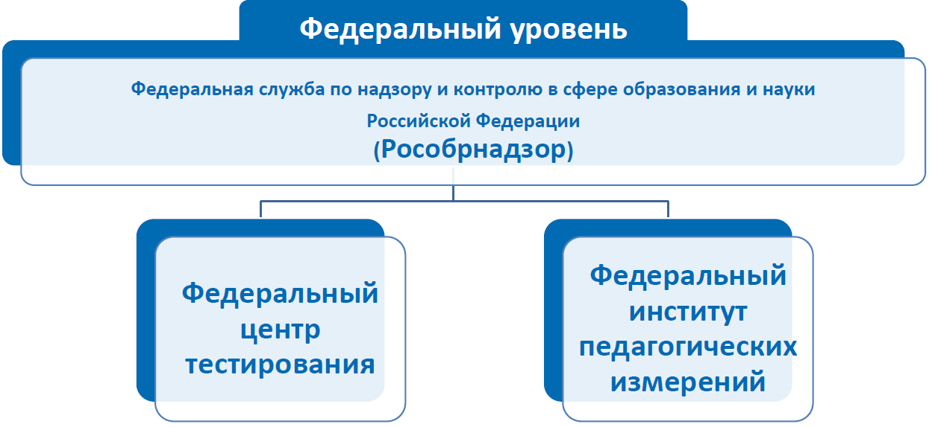

ОРГАНИЗАЦИЯ ПРОВЕДЕНИЯ ГИА
Notes:
2

Slide 3
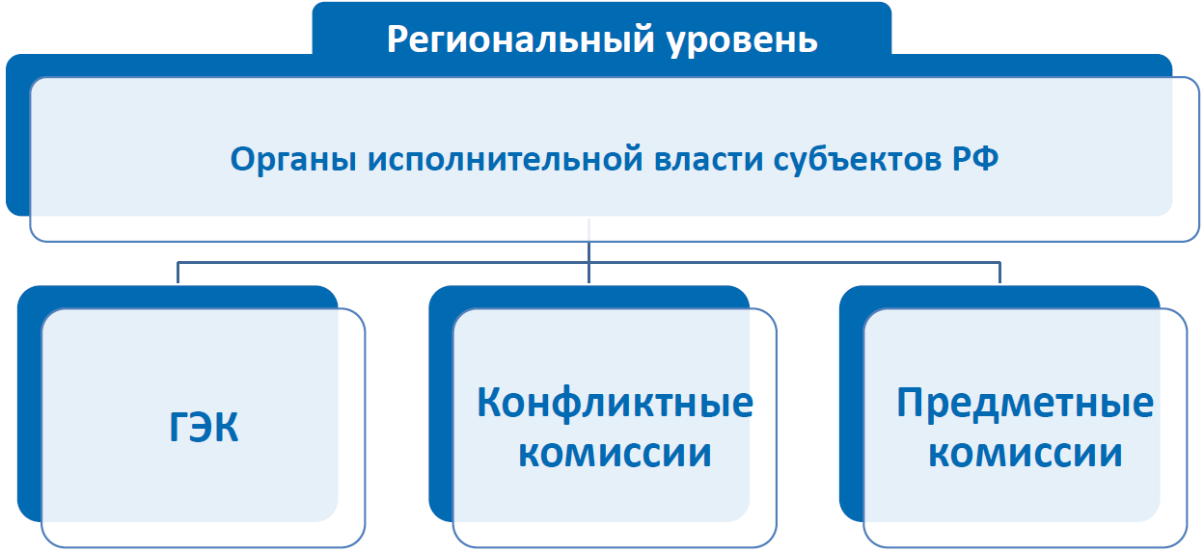
ОРГАНИЗАЦИЯ ПРОВЕДЕНИЯ ГИА
Notes:
3

Slide 4
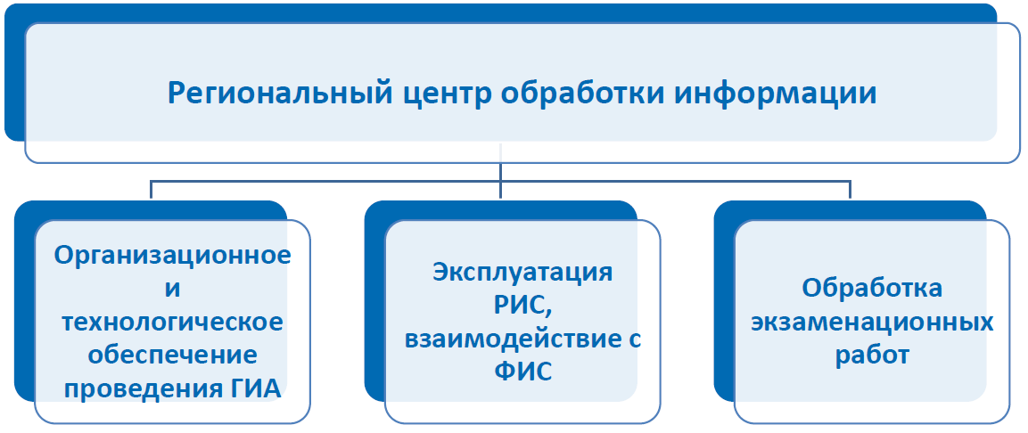
РЕГИОНАЛЬНЫЙ ЦЕНТР ОБРАБОТКИ ИНФОРМАЦИИ (РЦОИ)
ГБУ РО «РОЦОИСО»
Notes:
4

Slide 5

Мобильное приложение ЕГЭ в РО
Сайт ГБУ РО «РОЦОИСО» (РЦОИ) http://rcoi61.ru
Ссылки:
https://play.google.com/store/apps/details?id=com.kolibru.egeinrostov&hl=ru – Android версия
https://itunes.apple.com/ru/app/ege-v-ro/id1101865876?mt=8 – iOs версия

Slide 6
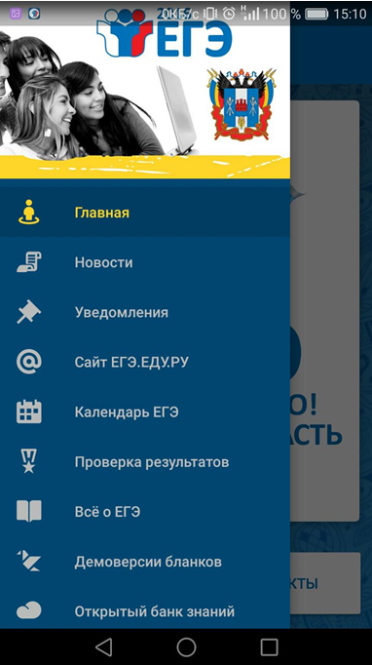
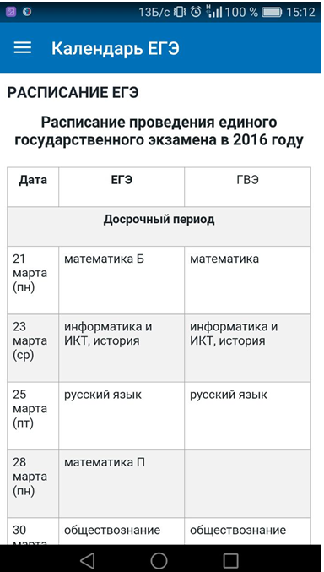
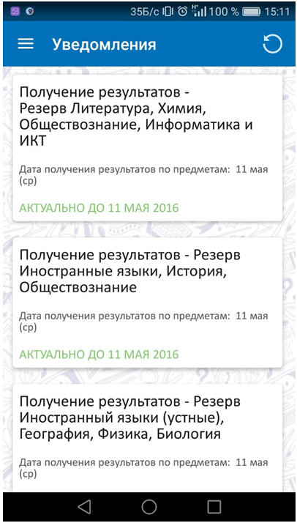
Мобильное приложение ЕГЭ в РО

Slide 7
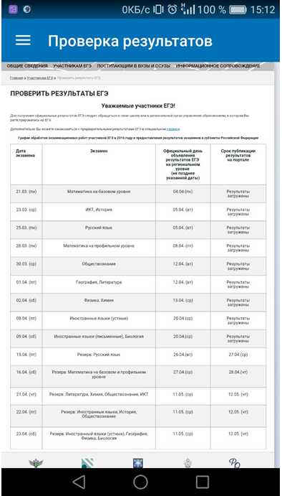
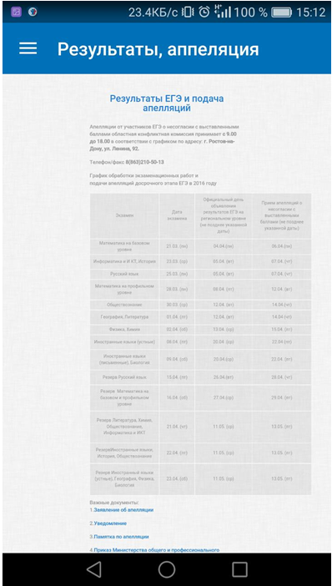
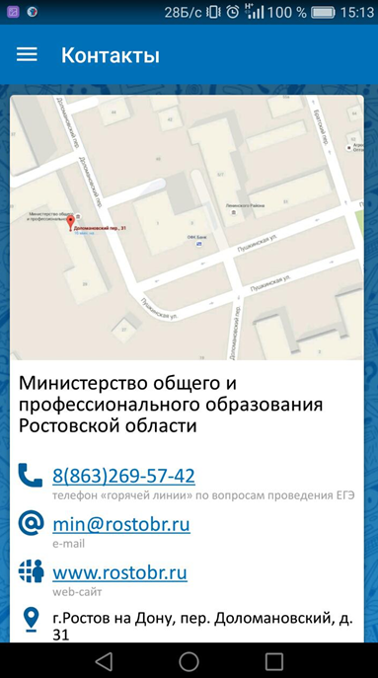
Мобильное приложение ЕГЭ в РО

Slide 8
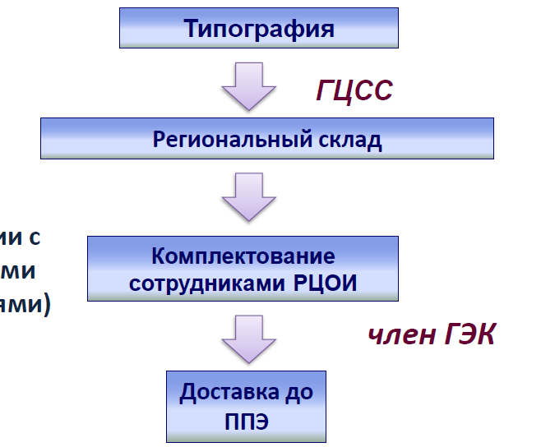
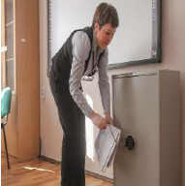


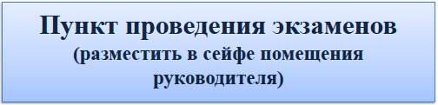
Доставка экзаменационных материалов ЕГЭ в ППЭ
8

Slide 9
Схема передачи материалов в день проведения ЕГЭ
ПРЕДСТАВИТЕЛЬ СКЛАДА УСС
ЧЛЕН ГЭК
В ППЭ
РУКОВОДИТЕЛЬ ППЭ
Не позднее, чем
за 15 минут
до начала экзамена
АУДИТОРИИ ППЭ
Не позднее, чем
за 2 часа
до начала экзамена
Не позднее, чем
в 8.00
ЧЛЕН ГЭК
В ППЭ
РУКОВОДИТЕЛЬ ППЭ
РЦОИ
Не позднее, чем
ЧЕРЕЗ 10-15 минут
ПОСЛЕ ЗАВЕРШЕНИЯ экзамена В ШТАБ!!!
ПО ГРАФИКУ МОиПО РО
СТРОГОЕ СОБЛЮДЕНИЕ ГРАФИКА
Не позднее, чем ЧЕРЕЗ
1 час ПОСЛЕ ЗАВЕРШЕНИЯ экзамена
Notes:
9

Slide 10
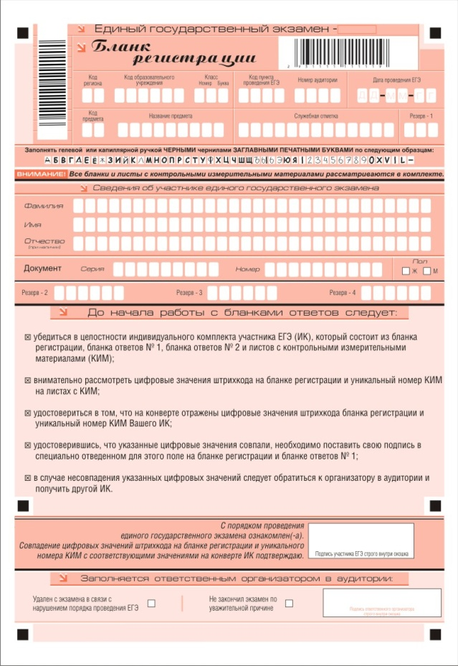
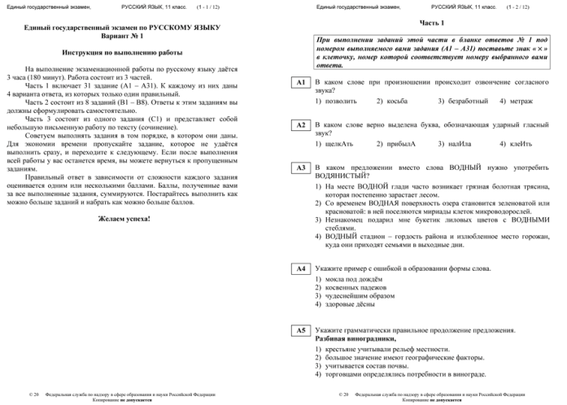

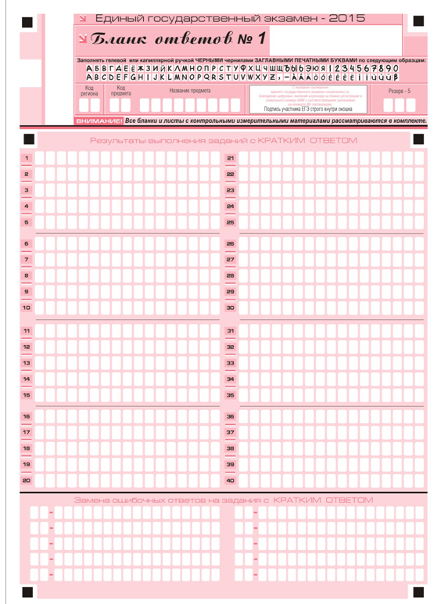
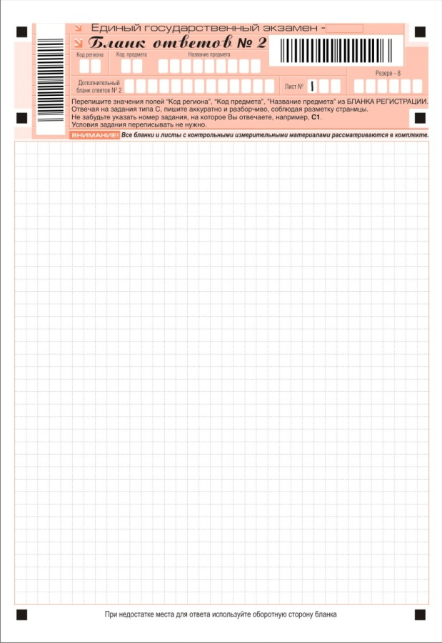
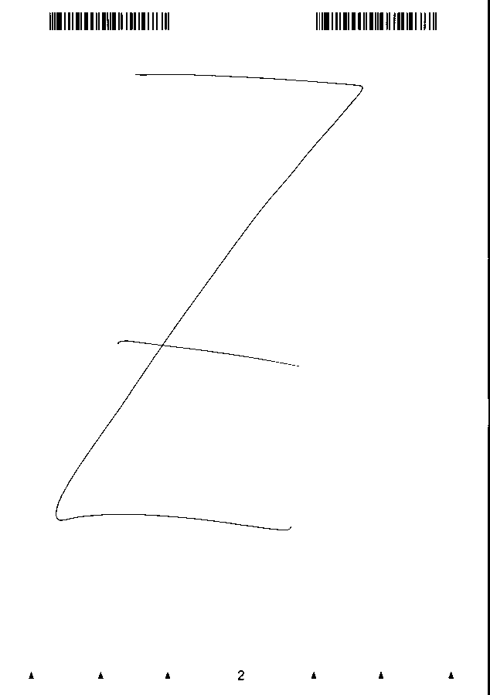
ИНДИВИДУАЛЬНЫЙ КОМПЛЕКТ
Бланк ответов №2 и дополнительный бланк ответов №2 нужно заполнять с обеих сторон!
Оборотная часть бланков заполняется сверху, сразу после штрих-кода.

Slide 11
Комплект бланков для ЕГЭ
по математике БАЗОВОЙ
2 бланка:
бланк регистрации и
бланк №1
11

Slide 12
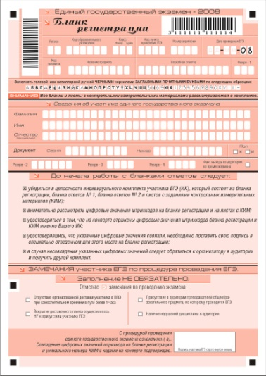
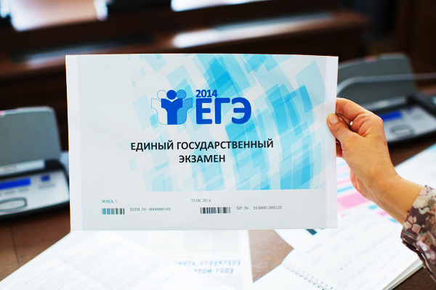

Контроль качества индивидуального комплекта
2 / 12
КИМ № 55515111
БР № 3111111111114

Slide 13
Численность участников ЕГЭ в Ростовской области по годам
Год | Количество
 | Всего работ | Участников ЕГЭ |  | Образовательных организаций |  | ППЭ
 |  | Всего | Выпускники текущего года | Всего | Участие в ЕГЭ
2012 | 86 623 | 24 032 | 22 742 | 1 034 | 951 | 141
2013 | 79 723 | 22 022 | 20 603 | 982 | 925 | 143
2014 | 69 856 | 19 418 | 18 452 | 976 | 903 | 134
2015 | 75 910 | 18 794 | 17 275 | 964 | 884 | 120
2016 | 78298 (зарег.) | 17591 | 15810 | 960 | 879 | 121

Slide 15
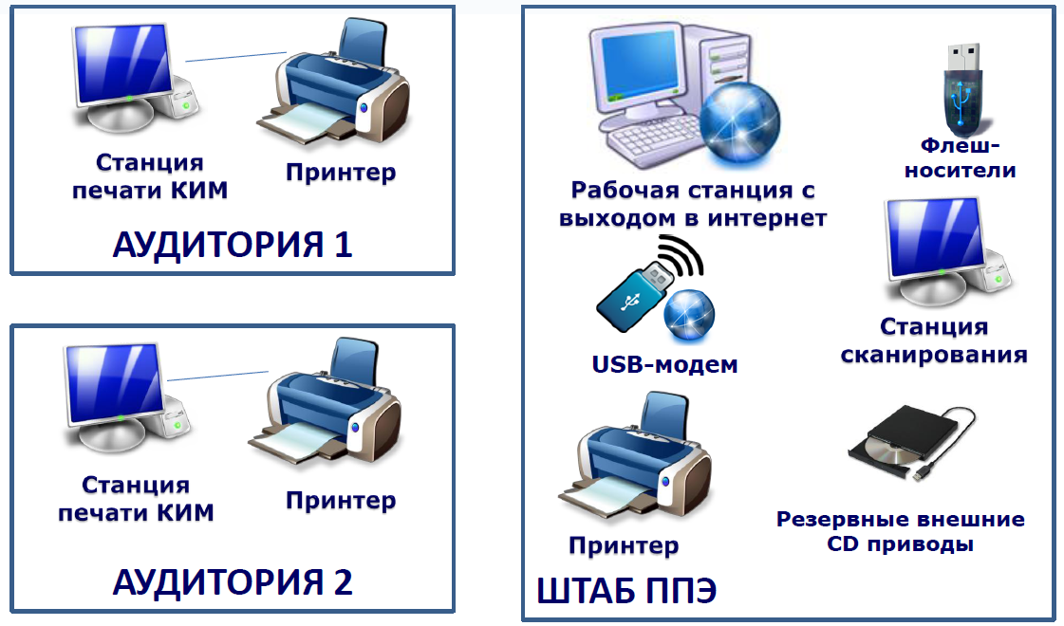
Досрочный период ЕГЭ 2016 г.
1 ППЭ –
все экзамены по технологии печати КИМ и технологии перевода бланков ответов участников ЕГЭ в электронный вид (сканирование) в ППЭ
15

Slide 16
ППЭ ЕГЭ с технологией печати и сканирования в 2016 г.
Письмо Рособрнадзора от 31.03.16 № 10-116.
в день проведения экзаменов до 10:45 (по местному времени) сообщить о начале экзаменов, распечатке контрольных измерительных материалов в ППЭ:
РЦОИ субъектов Российской Федерации информируют кураторов ФГБУ «Федеральный центр тестирования» по электронной почте;
!!! руководители ППЭ информируют по телефону «горячей» линии поддержки ППЭ 8-800-775-88-43 или по электронной почте support-ppe@help.rustest.ru.
После завершения сканирования экзаменационных материалов в ППЭ также направить информацию по вышеуказанным адресам.
16

Slide 17
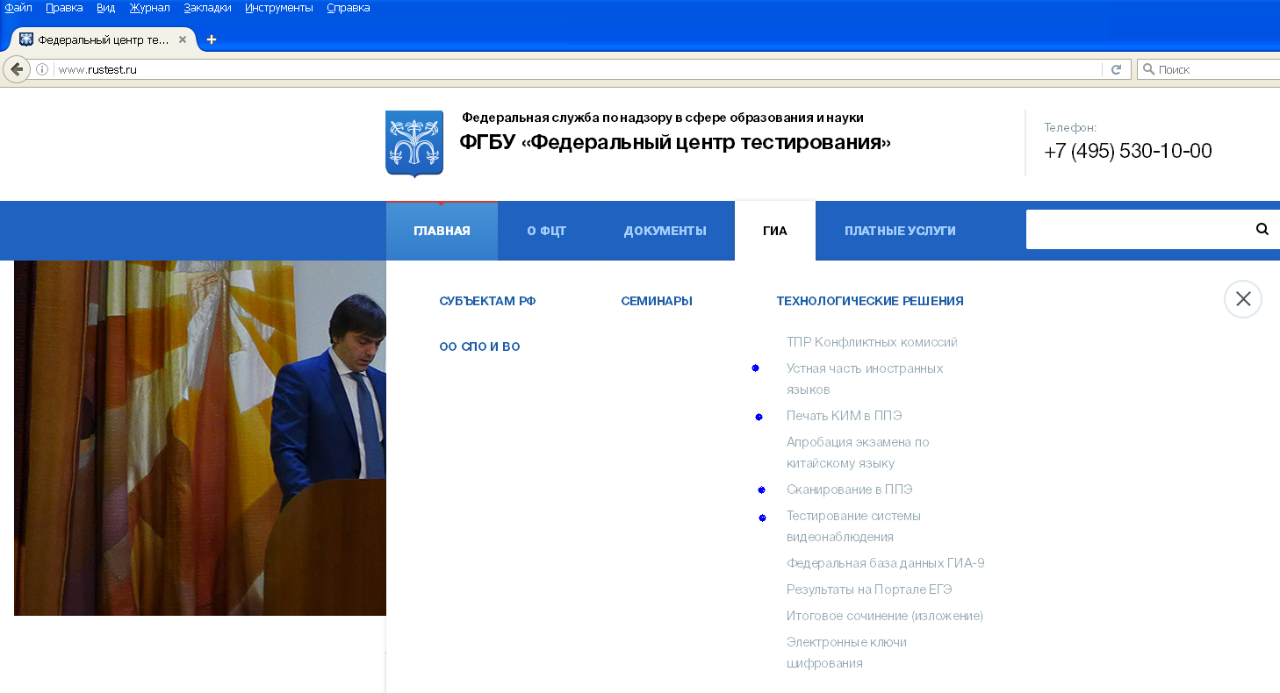
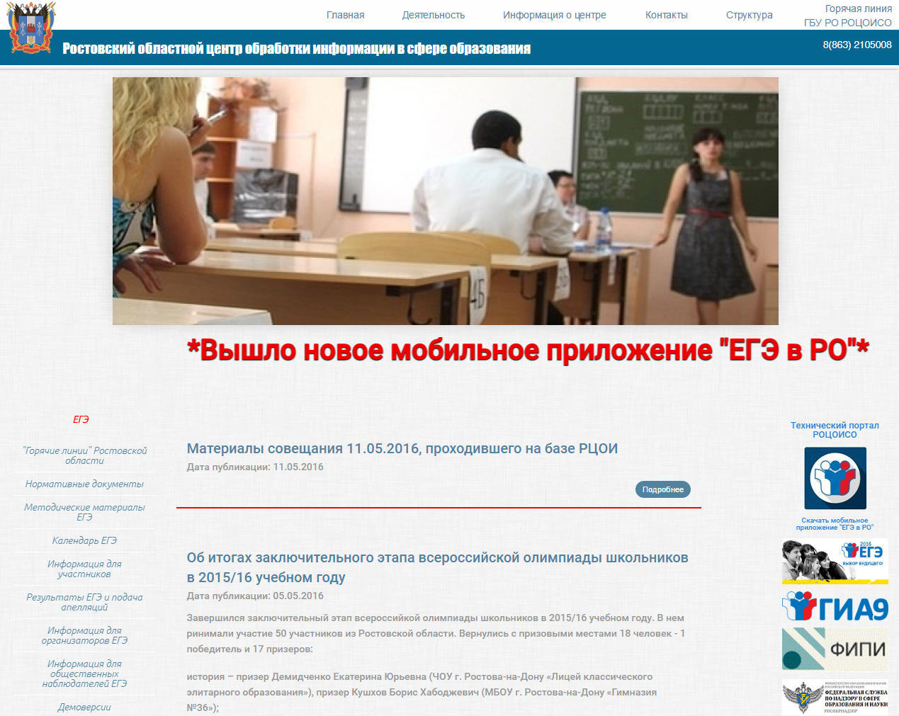
Технологические решения проведения ЕГЭ в 2016 г.
Сайт ФЦТ
http://www.rustest.ru/
Сайт РЦОИ
http://www.rcoi61.ru/
17

Slide 18
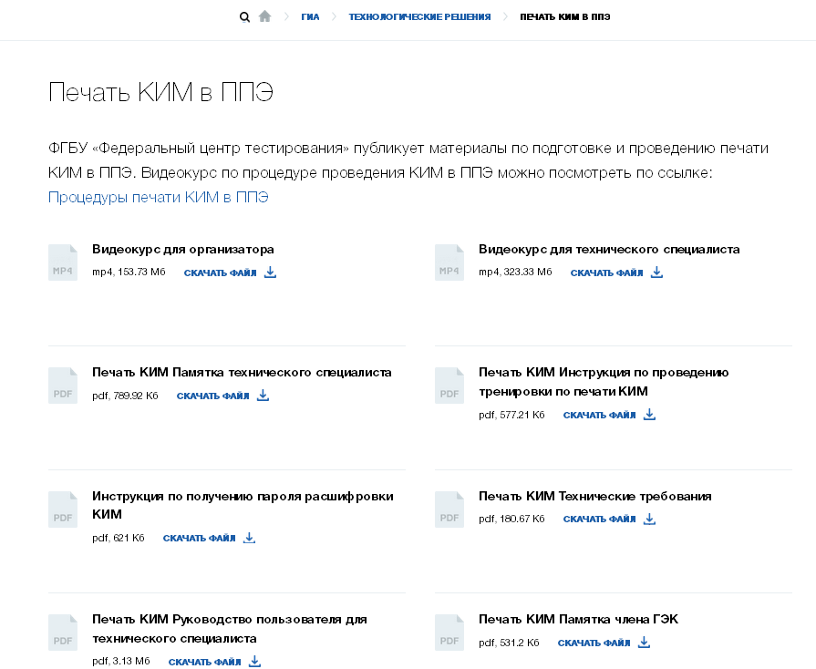
Сайт ФЦТ
http://www.rustest.ru/
Печать КИМ в аудиториях ППЭ ЕГЭ в 2016 г.
18

Slide 19
Печать КИМ в аудиториях ППЭ ЕГЭ в 2016 г.
Сайт ФЦТ http://www.rustest.ru/. Перечень инструктивных материалов:
Видеокурс для организатора mp4, 153.73 Мб
Видеокурс для технического специалиcта mp4, 323.33 Мб
Печать КИМ Памятка технического специалиста pdf, 789.92 Кб
Печать КИМ Инструкция по проведению тренировки по печати КИМ pdf, 577.21 Кб
Инструкция по получению пароля расшифровки КИМ pdf, 621 Кб
Печать КИМ Технические требования pdf, 180.67 Кб
Печать КИМ Руководство пользователя для технического специалиста pdf, 3.13 Мб
Печать КИМ Памятка члена ГЭК pdf, 531.2 Кб
Печать КИМ Памятка организатора в аудитории pdf, 447.22 Кб
Печать КИМ Руководство пользователя для организатора pdf, 1.47 Мб
Инструктивно-методическая документация по проведению апробации pdf, 506.74 Кб
19

Slide 20
Методические рекомендации и материалы федерального уровня
Методические рекомендации по подготовке и проведению ЕГЭ в ППЭ;
Правила заполнения бланков ЕГЭ 2016
Сборник форм для проведения ГИА-11
Методические рекомендации по организации доставки экзаменационных материалов;
Методические рекомендации по организации и проведению ЕГЭ и ОГЭ для лиц с ОВЗ;
Методические рекомендации по организации системы видеонаблюдения при проведении ГИА-11;
Методические рекомендации по осуществлению общественного наблюдения;
Методические рекомендации по проведению ГИА-11 по всем учебным предметам в форме ГВЭ (письменная форма);
Методические рекомендации по проведению ГИА-11 по всем учебным предметам в форме ГВЭ (устная форма).
Notes:
20

Slide 21
Федеральные инспекторы являются членами ГЭК
Ситуационный центр Рособрнадзора
Горячая линия Рособрнадзора
Члены ГЭК
Ситуационный центр Ростовской области
Горячая линия Ростовской области
Система общественного наблюдения в субъектах
Российской Федерации

Slide 22



СХЕМА ОРГАНИЗАЦИИ СИСТЕМЫ ВИДЕОНАБЛЮДЕНИЯ
РО
1 906
Аудиторий
Ситуационный центр ЕГЭ Ростовской области
Аналитика
Контроль процесса
Диспетчеризация
Региональные НАБЛЮДАТЕЛИ
Региональные ЖУРНАЛИСТЫ
Ростовский центр обработки информации
РО
12
Аудиторий в РЦОИ
КАМЕРЫ
КАМЕРЫ
Работа РЦОИ
Работа экспертов
РО
1 894
Аудиторий в ППЭ
Пункты проведения экзамена
КАМЕРЫ
КАМЕРЫ
КАМЕРЫ
Аудитории
Аудитории
Аудитории

Slide 23
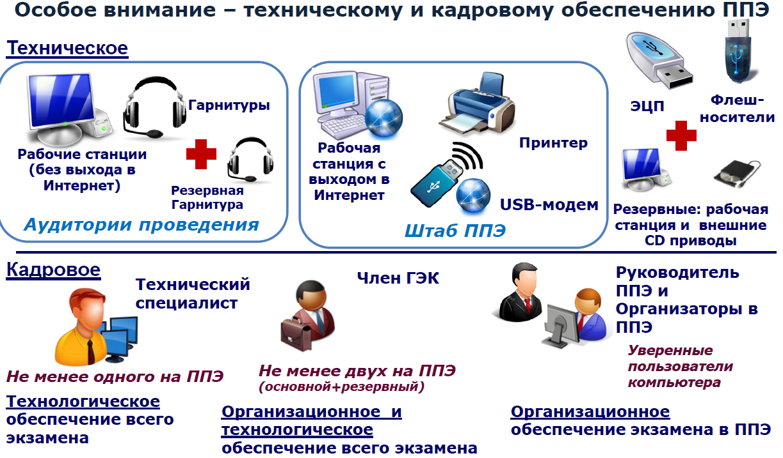
Устная часть по иностранным языкам ЕГЭ в 2016 г.
21 ППЭ
На сайте ФЦТ (http://www.rustest.ru/) в разделе ГИА\Технологические решения\ устная часть иностранных языков

Slide 24
Отчетность ППЭ ЕГЭ-2016
Рассадка выполняется в РЦОИ. В ППЭ передается вместе с ЭМ в электронном виде в формате PDF на внешнем носителе (USB-накопитель) в день проведения экзаменов.
В ППЭ на ПК в штабе выполняется печать ВСЕХ отчетов ППЭ. Для печати необходимо установить ПО для чтения документов в формате PDF (Adobe Acrobat Reader, Foxit Reader или другие программы)
Внешний носитель с рассадкой, полученный из РЦОИ необходимо вернуть после проведения экзамена вместе с ЭМ в РЦОИ.

Slide 25
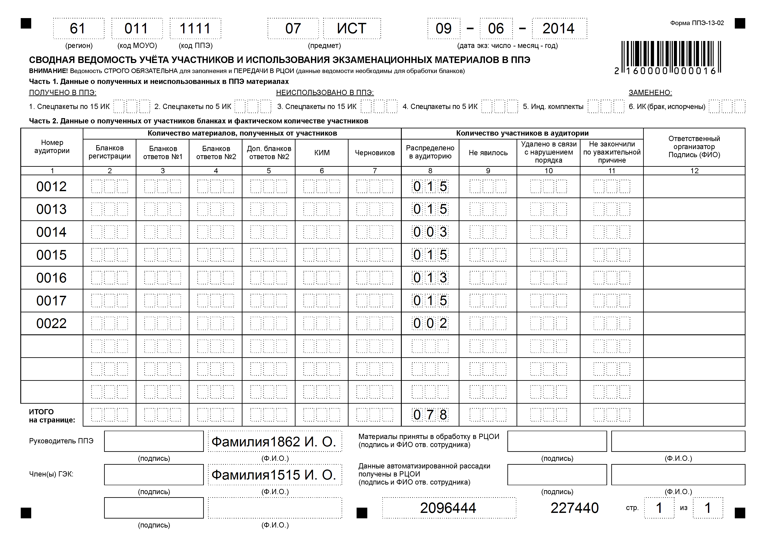
Форма ППЭ-13-02.
Заполнение обязательно

Slide 26
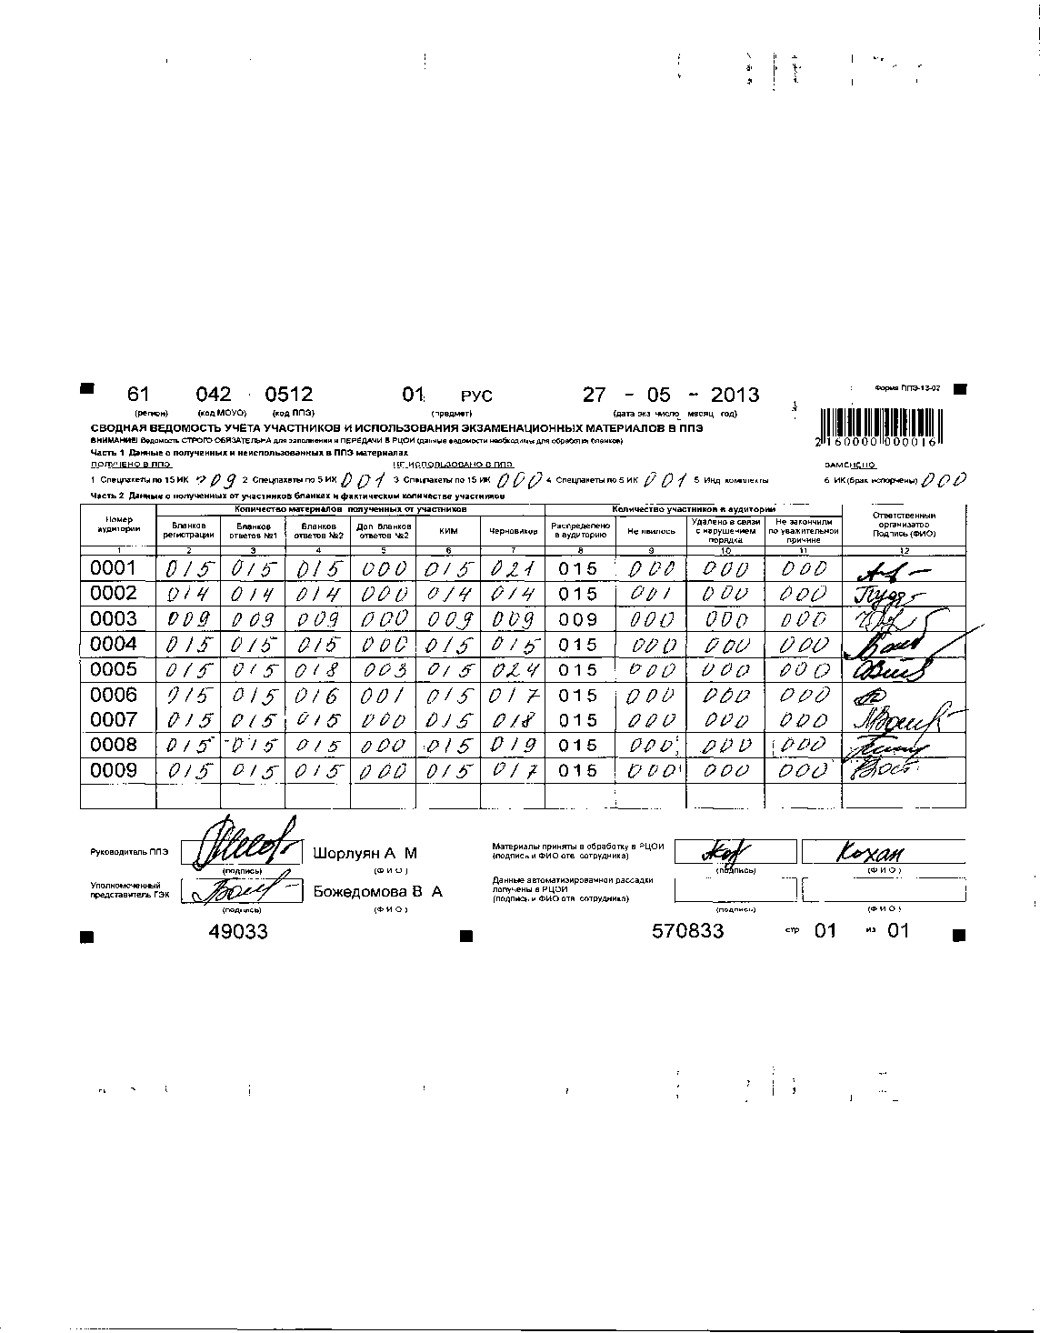
Форма ППЭ-13-02
ПОЧЕМУ КНИЖНАЯ ОРИЕНТАЦИЯ?

Slide 27
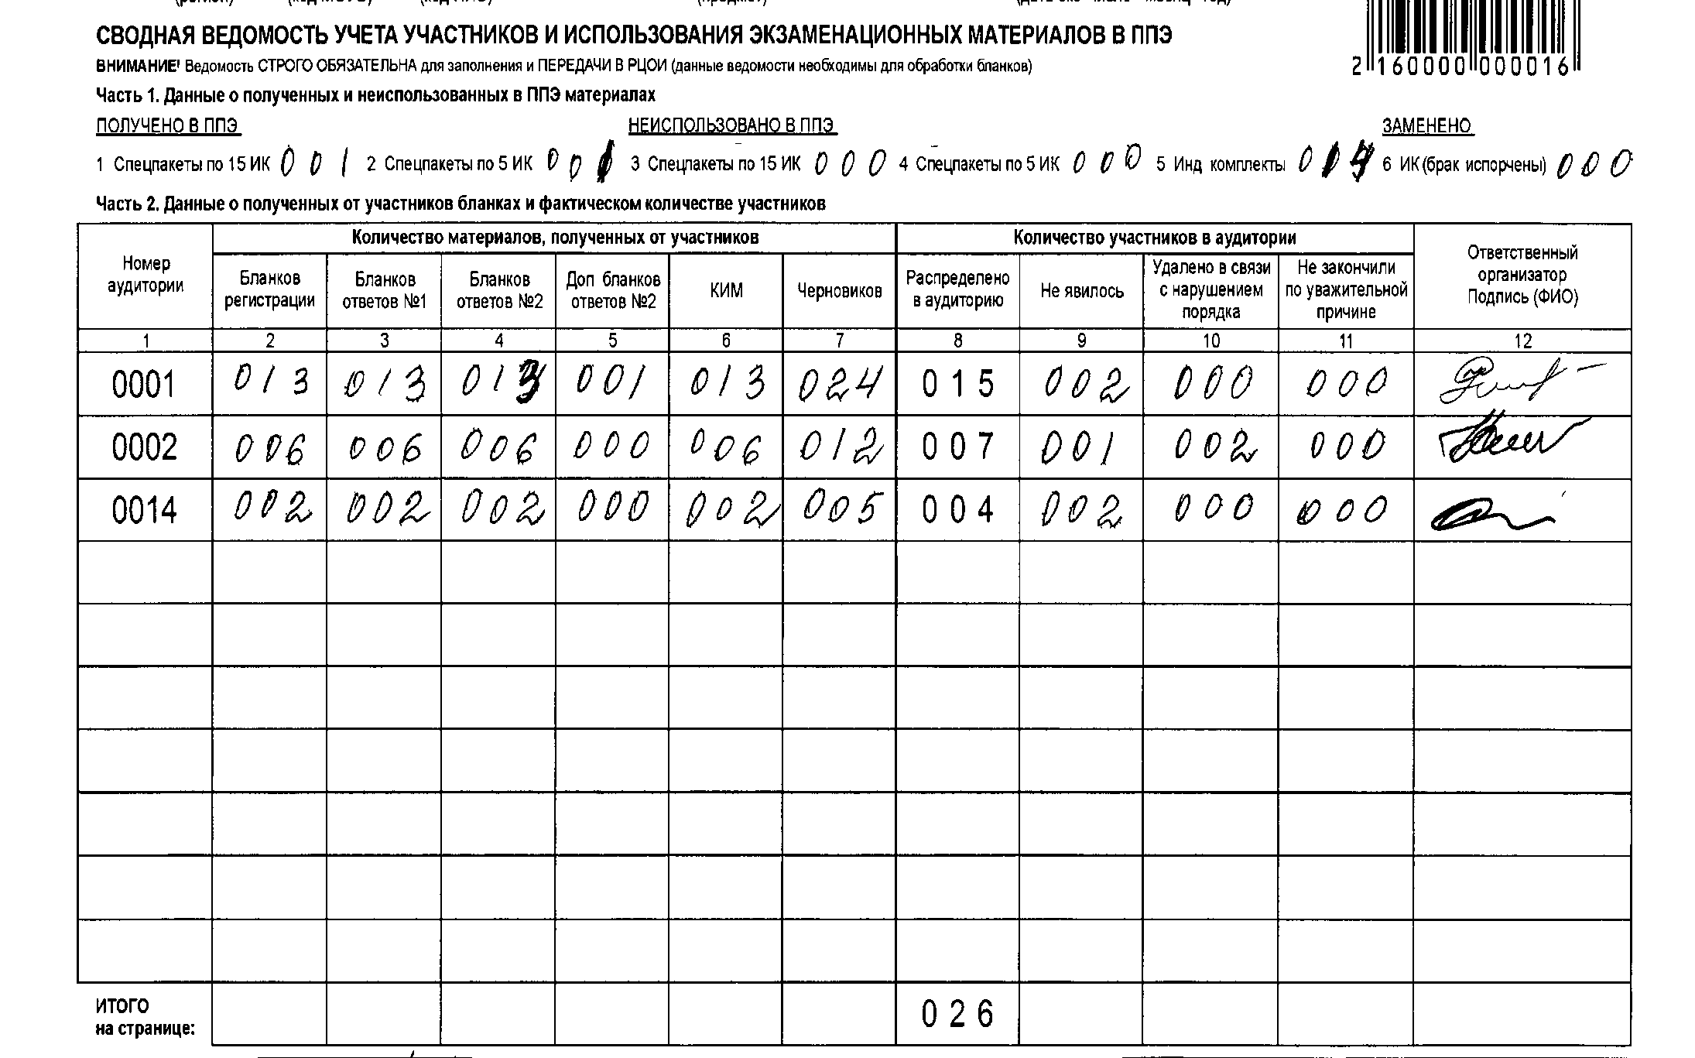
Форма ППЭ-13-02.
Баланс по аудитории.
Количество бланков регистрации= количество бланков №1 = Количество бланков №2 = Распределено в аудиторию – не явилось в аудиторию
21

Slide 28
Форма ППЭ-13-02.
Некорректное заполнение.
Было выдано 2
1 х 15 + 1 х 5 -14 = 6
1 х 15 + 1 х 5 -21 = -1
∑ Получено в ППЭ –
∑ Неиспользованно –
∑ Заменено =
Количество участников
21

Slide 29
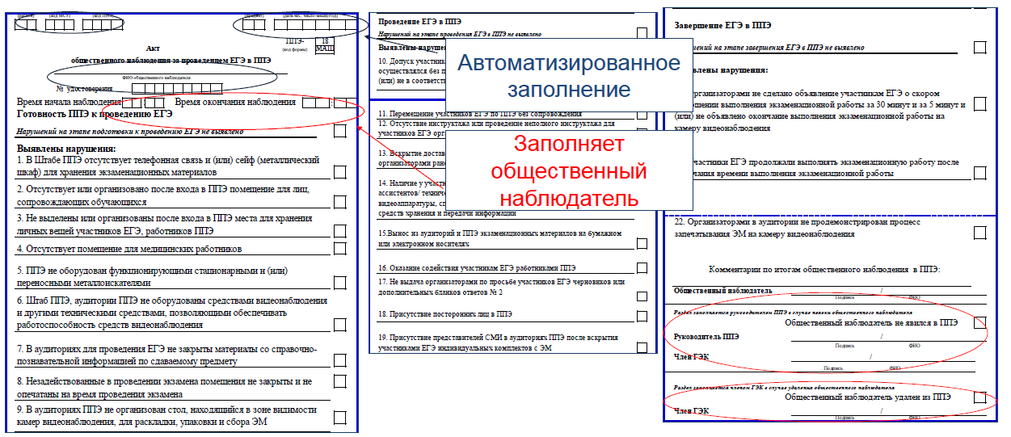
Общественное наблюдение в ППЭ
Заполняет
руководитель ППЭ
в случае неявки ОН
Заполняет
член ГЭК
в случае
удаления ОН
29

Slide 30
Заполнение форм ППЭ-18 МАШ в ППЭ
Заполнение и передача в РЦОИ
ППЭ-18 МАШ ОБЯЗАТЕЛЬНЫ!!!
Форма ППЭ-18 МАШ
«АКТ общественного наблюдения за проведением ЕГЭ в ППЭ» заполняется только черной гелевой ручкой.
Заполненная форма акта общественного
наблюдения
сдается до выхода из ППЭ.
Машиночитаемые формы запрещается скреплять степлером!!!
УДОСТОВЕРЕНИЕ ОБЩЕСТВЕННОГО НАБЛЮДАТЕЛЯ
№ 61-ОН-ГИА-СОО-0192
В ФОРМЕ ЕДИНОГО ГОСУДАРСТВЕННОГО ЭКЗАМЕНА
Заполняется в графу
«№ удостоверения»
в форме ППЭ-18 МАШ
30

Slide 31
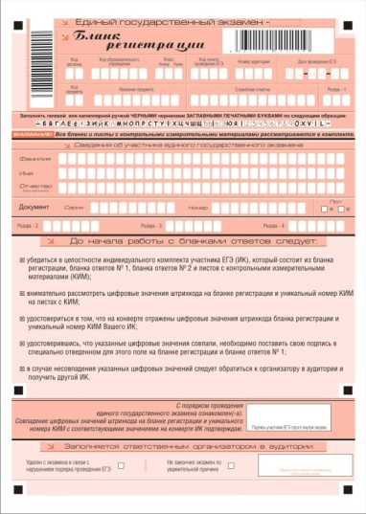
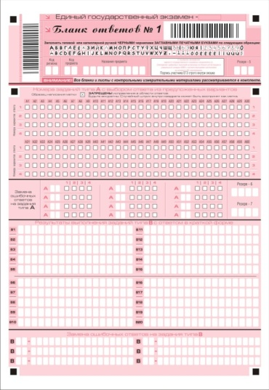


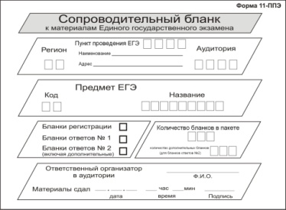
СБОР МАТЕРИАЛОВ: БЛАНКИ ОТВЕТОВ
ДБО №2 – ЗА ОСНОВНЫМ БЛАНКОМ ОТВЕТОВ №2 КОНКРЕТНОГО УЧАСТНИКА
БЛАНКИ ЕГЭ в аудитории
РАСКЛАДЫВАЮТСЯ ПО ТИПАМ БЛАНКОВ
И УПАКОВЫВАЮТСЯ В ОДИН
ВОЗВРАТНЫЙ ДОСТАВОЧНЫЙ ПАКЕТ!
31
Notes:
31

Slide 32
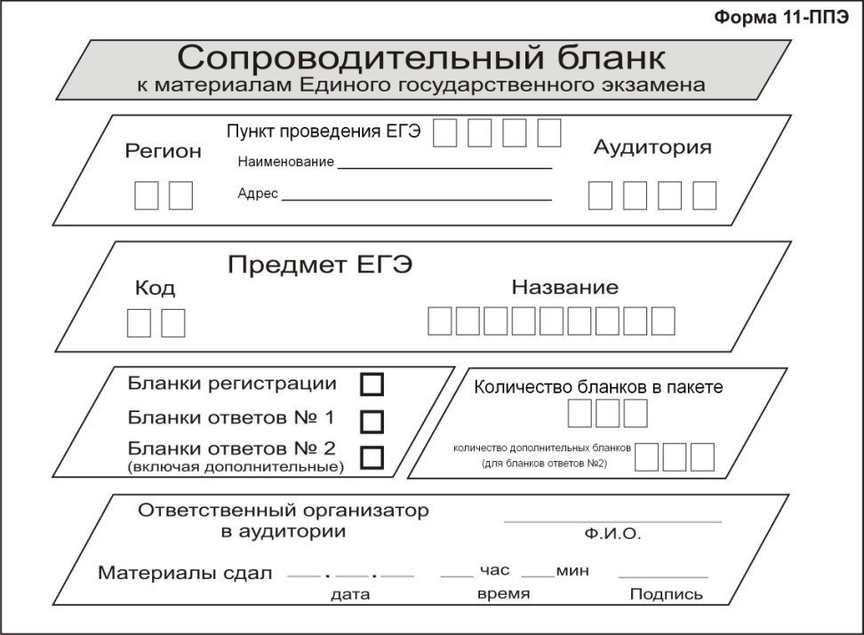

СБОР МАТЕРИАЛОВ: БЛАНКИ ОТВЕТОВ
УПАКОВЫВАТЬ БЛАНКИ ОТВЕТОВ В ИНЫЕ КОНВЕРТЫ
КАТЕГОРИЧЕСКИ ЗАПРЕЩЕНО!
ОБЩЕЕ КОЛИЧЕСТВО БЛАНКОВ
ИЗ НИХ ДБО №2
ПРОСТАВИТЬ ОТМЕТКИ ВСЕХ ТИПОВ БЛАНКОВ, УКАЗАТЬ КОЛИЧЕСТВО
Notes:
32

Slide 33
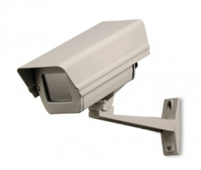
Видеонаблюдение в ППЭ
Телефон горячей линии «Ростелеком»
8-800-200-43-12
Региональный координатор:
8-(863)244-20-09
Шатохина Элеонора Владимировна
Приказ № 306 от 24.03.2016 Минобрнауки об изменениях в Порядке проведения ГИА-11 (вступает в силу с 7 мая 2016 года):
Срок хранения видеозаписи экзамена – до 1 марта года, следующего за годом проведения экзамена (было - не менее трех месяцев со дня проведения экзамена).

Slide 34
СБОИ в работе видеорегистрации
В СЛУЧАЕ СБОЯ ЭНЕРГОПИТАНИЯ, ВНЕЗАПНОГО ОТКЛЮЧЕНИЯ ПАК В АУДИТОРИИ ответственность за дальнейшие действия возлагается на члена ГЭК.
Член ГЭК с техническим специалистом:
немедленно связываются с call-центром ОАО «Ростелеком» по телефону
_{8-800-200-43-12,}
вызывают специалистов технической поддержки
ЕСЛИ В ТЕЧЕНИЕ 15 МИНУТ НЕ УДАЕТСЯ ВОССТАНОВИТЬ РАБОТОСПОСОБНОСТЬ ПАК
_{член ГЭК:}
останавливает экзамен с последующим аннулированием результатов экзамена и повторным допуском обучающихся к сдаче экзамена
информирует о случившемся председателя ГЭК
составляет акт, который в тот же день передается председателю ГЭК

Slide 35

Результаты ЕГЭ
Образовательные организации/места регистрации на сдачу ЕГЭ
Результаты ЕГЭ + изображения экзаменационной работы
В мобильном приложении
«ЕГЭ в РО»
http://check.ege.edu.ru/
Результаты → ФИС приема в вузы

Slide 36
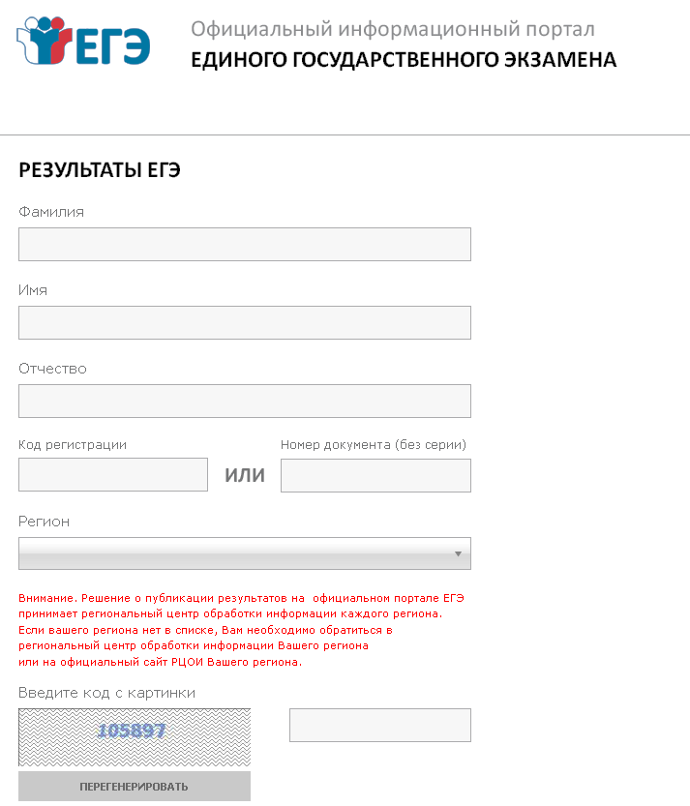
Просмотр результатов ЕГЭ и итогового сочинения http://check.ege.edu.ru/
В мобильном приложении
«ЕГЭ в РО»

Slide 37
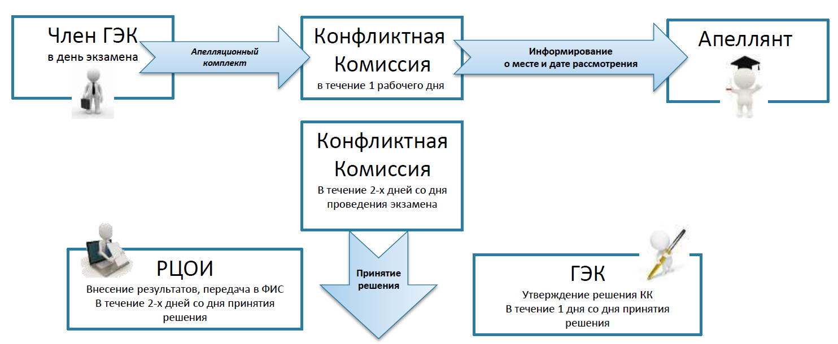
Апелляция о нарушении установленного порядка проведения ГИА
ПОДАЧА:
ФОРМА ППЭ-02
В ДЕНЬ ПРОВЕДЕНИЯ ЭКЗАМЕНА
НЕ ПОКИДАЯ ППЭ ЧЛЕНУ ГЭК

Slide 38
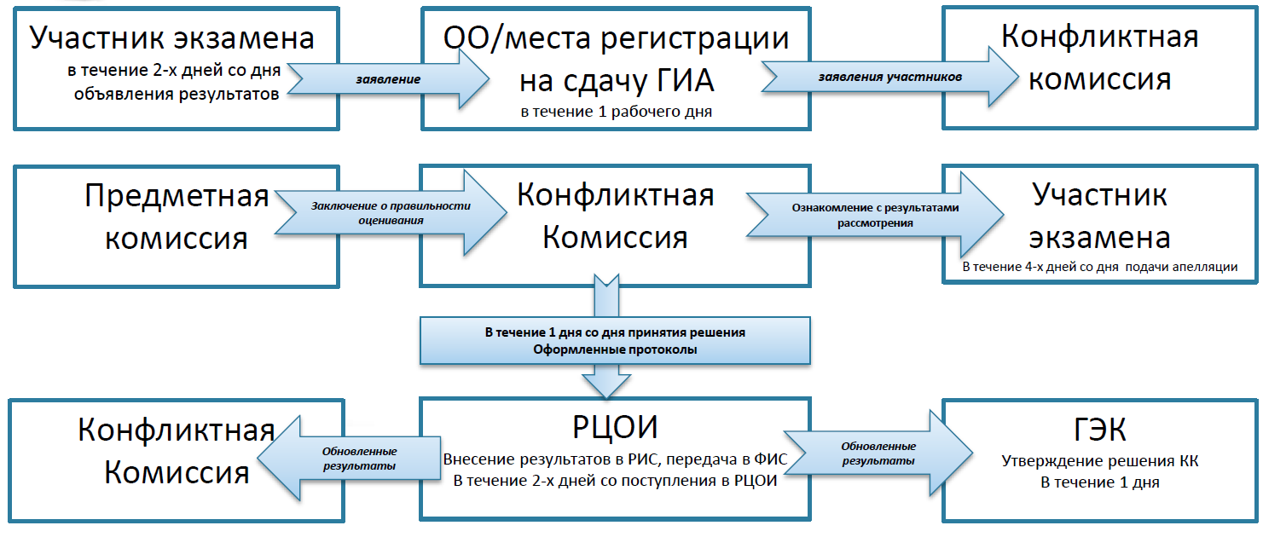
Апелляция о несогласии с выставленными баллами
ПОДАЧА:В ТЕЧЕНИЕ 2-х РАБОЧИХ ДНЕЙ СО ДНЯ
ОФИЦИАЛЬНОГО ОБЪЯВЛЕНИЯ РЕЗУЛЬТАТОВ

Slide 39
Замечания по проведению ГИА-9
        - бесконтрольность процесса,
        - массовые нарушения порядка проведения ГИА,
        - неэффективная работа организаторов и общественных наблюдателей
        (не выявлено ни одного нарушения во всем регионе),
        - участники не обеспечены в полном объеме дополнительными материалами,
        - существенные завышения баллов при проверке экспертами ТПК
        заданий с развернутыми ответами (по результатам региональных перепроверок),
        - слабая информационная и разъяснительная работа с участниками ГИА-9 и их родителями
        - многое другое…
2016 год
! усиление регионального и федерального контроля за проведением ГИА-9
! печать КИМ в ППЭ в день проведения ГИА-9
39

Slide 40
Результаты перепроверки
по математике
ППОИ 1 Ростов-на-Дону
ППОИ 07 Новочеркасск
ППОИ 09 Сальск
по русскому языку
ППОИ 1 Ростов-на-Дону
ППОИ 03 Волгодонск
ППОИ 07 Новочеркасск
40

Slide 41
Результаты перепроверки
изменение результатов участников ОГЭ :
– по РУССКОМУ ЯЗЫКУ
5% – отметка повышена, 33% чел. – отметка понижена
– по МАТЕМАТИКЕ
2% – отметка повышена, 4% – отметка понижена
41

Slide 42
Распределение количества участников по
набранным баллам ОГЭ по математике

Slide 43

КОНТАКТНЫЕ ДАННЫЕ
ГБУ РО «Ростовский областной центр обработки информации в сфере образования»
г. Ростов-на-Дону, пр. Ленина, 92
web-сайт: www.rcoi61.ru
e-mail: rocoiso@rostobr.ru
Режим работы:
понедельник-четверг: 9.00-18.00;
пятница: 9.00-17.00;
перерыв: 13.00-14.00
+7(863)2105008
Директор
Снежко Галина Евгеньевна
тел. +7(909)4253444, +7(863)2105006
gsnezhko@rcoi61.org.ru
Заместители директора
Корсунова Елена Федоровна
тел. +7(863)2105009
ekorsunova@rcoi61.org.ru
Рой Лидия Евгеньевна
тел. +7(863)2105008
lroy@rcoi61.org.ru
Отдел организационно-технологического обеспечения ГИА-11
Богданов Валерий Александрович тел. +7(863)2105011
vbogdanov@rcoi61.org.ru
Отдел организационно-технологического обеспечения ГИА-9
Корсунова Татьяна Игоревна тел. +7(863)2105009
tkorsunova@rcoi61.org.ru

Slide 44
Спасибо за внимание!

